Slide 1
HELDUEN ALFABETATZE ETA BERREUSKALDUNTZERAKO ERAKUNDEA (HABE)
Euskara-maila simetrikoak, asimetrikoak eta partzialak
Baliokidetzak eta salbuespenak

Slide 2
ERREFERENTZIA · EEMB / CEFR (EUROPAKO (HIZKUNTZEN) ERREFERENTZIA MARKO BATERATUA)
Sei maila, gaitasuna deskribatzeko
A
B
C
A1 · A2
B1 · B2
C1 · C2
Oinarrizko erabiltzailea
Erabiltzaile independentea
Erabiltzaile gaitua
Egoera arruntetako
oinarrizko komunikazioa.
Gero eta autonomia
handiagoz jardutea.
Komunikazio konplexua,
malgua eta zehatza.
Iturria: Europako Kontseilua · EEMB, 2020ko Companion Volume
Notes:
EEMB: Europako Erreferentzia Marko Bateratua. A1 eta A2 oinarrizko erabiltzaileari dagozkio; B1 eta B2 erabiltzaile independenteari; C1 eta C2 erabiltzaile gaituari. Deskribatzaileak jarduera komunikatiboaren arabera zehazten dira. Azalpenak laburpen didaktikoak dira, ez deskribatzaile ofizialen hitzez hitzeko aipamenak.

Slide 3
TREBETASUNEN BANAKETA
HEOC
HARTZAILEAK
EKOIZLEAK
Beraz, HEOCen B2B1 = B2 trebetasun hartzaileetan eta B1 ekoizleetan
IRAKURMENA
ENTZUMENA
IDAZMENA
MINTZAMENA
19/2024 DEKRETUA
IDATZIZKOAK
AHOZKOAK
Beraz, 19/2024 Dekretuan B1B2 = B1 idatzizko trebetasunetan eta B2 ahozkoetan
IRAKURMENA
IDAZMENA
ENTZUMENA
MINTZAMENA

Slide 4
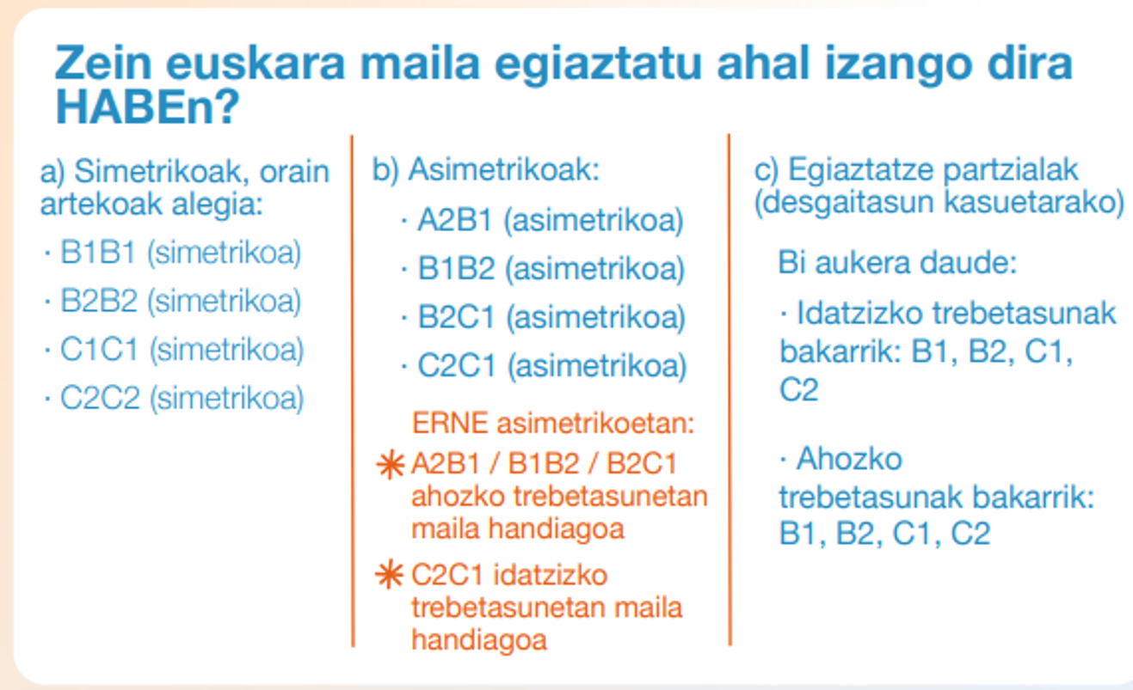
Euskara-maila simetriko, partzialak eta asimetriko berriak

Slide 5
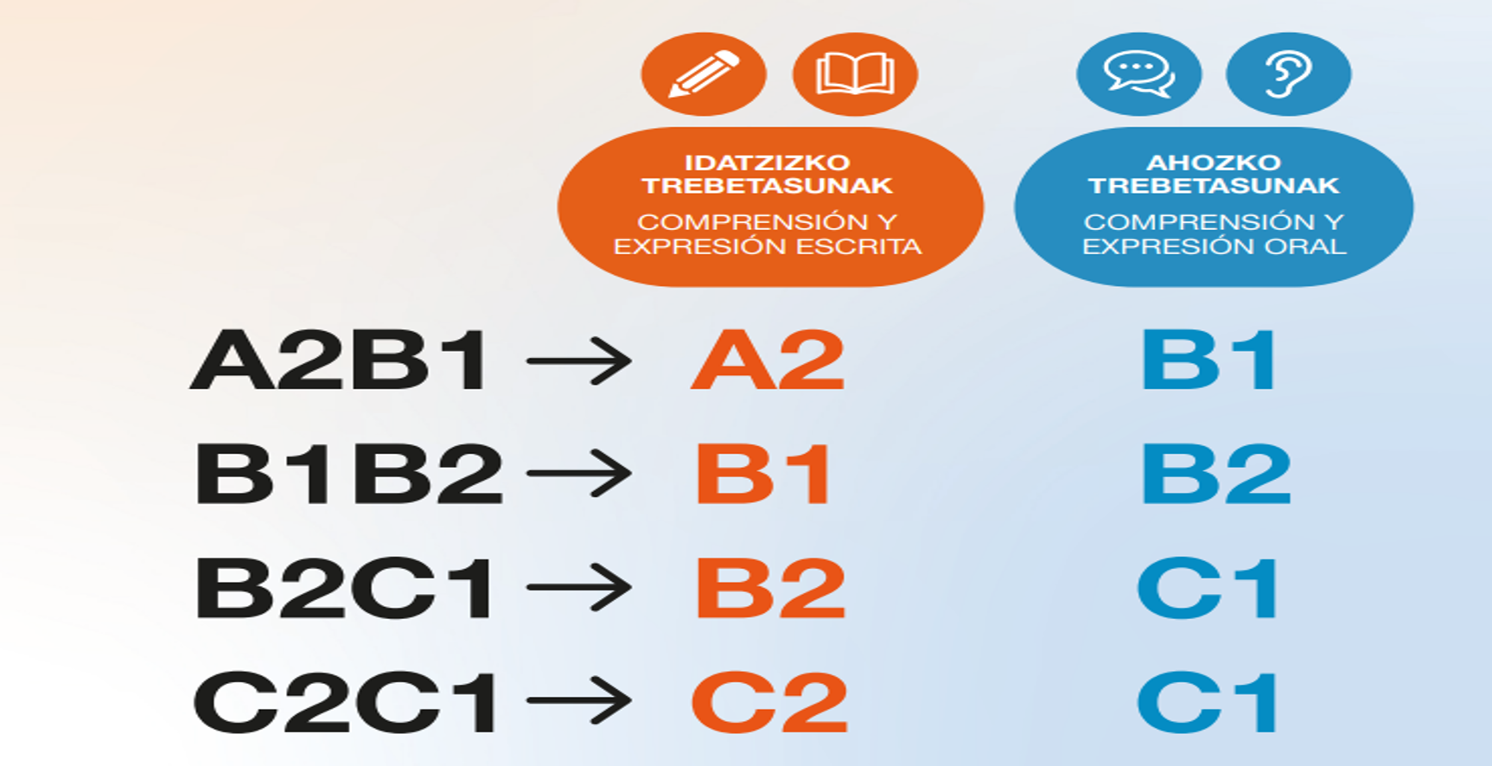
Asimetrikoetan konbinazio jakin batzuk baino ez dira posible
Euskara-maila asimetriko berriak

Slide 6
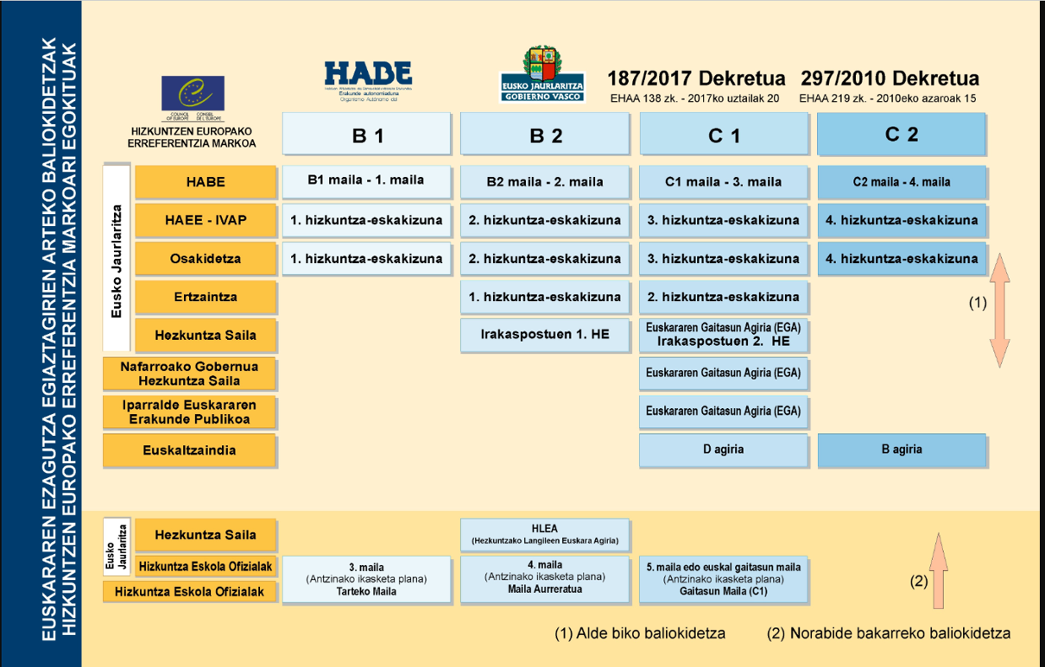
BALIOKIDETZAK
BALIOKIDETZAK · OHIKO ERREFERENTZIAK

Slide 7
EUSKARAZ EGINDAKO IKASKETAK
Salbuespena eta ziurtagiria ez dira gauza bera
Salbuespena
47/2012 Dekretua
Ez da automatikoa
01
Ikasketa edo titulazio zehatza.
Baldintza jakin batzuetan,
euskara-maila agiri bidez
egiaztatzetik salbuetsita
egotea administrazioaren aurrean.
02
Euskaraz egindako zatia eta datak.
03
Dagokion frogagiria eta prozedura.
Iturria: 47/2012 Dekretua · Euskaraz egindako ikasketa ofizialen aitorpena

Slide 8
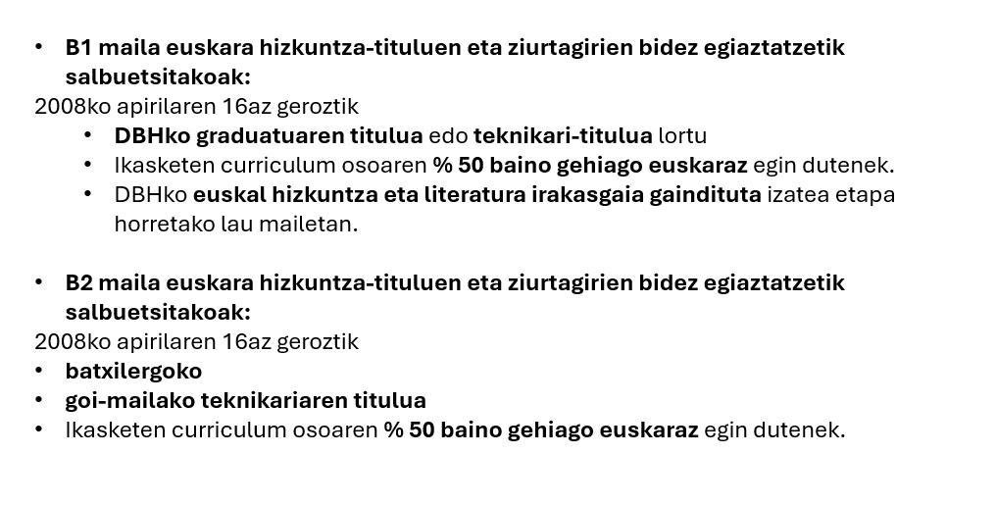
Euskaraz egindako ikasketa ofizialak aintzat hartu eta euskara-maila hizkuntza-tituluen eta ziurtagirien bidez egiaztatzetik salbuetsitakoak

Slide 9
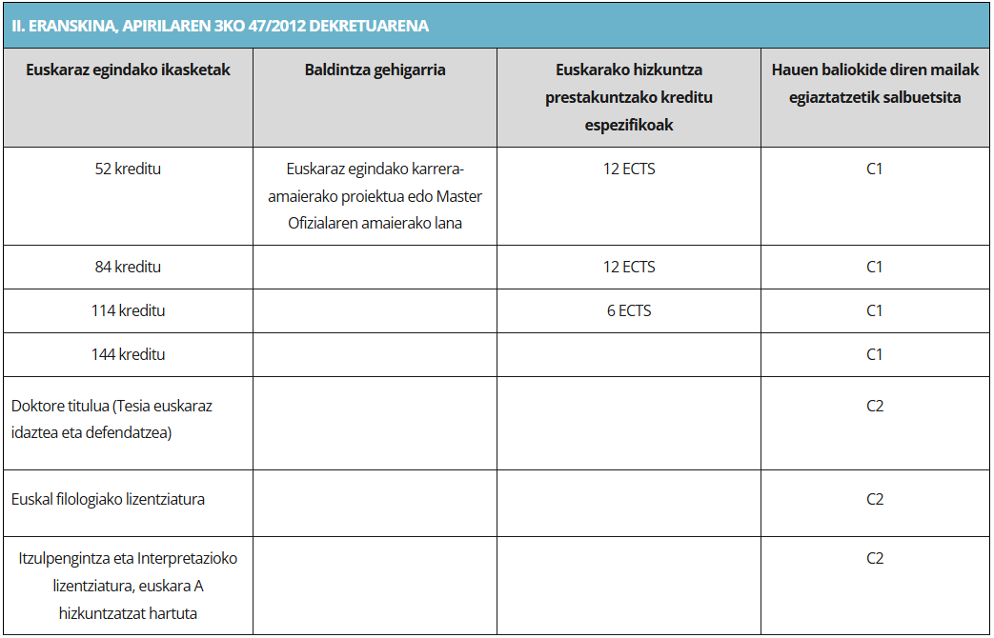
C1 eta C2 maila euskara hizkuntza-tituluen eta ziurtagirien bidez egiaztatzetik salbuetsitakoak:

Slide 10
EUSKARA · GIDA PRAKTIKOA
Kontzeptu batzuk bereizi behar dira
01
Euskara-ziurtagiriak
Euskara maila egiaztatzen duen agiria.
02
Baliokidetza
Zer agiri onartzen den maila bera egiaztatzeko
03
Euskara-maila simetrikoa
Kurrikulumean maila bera izaten denean idatzizko eta ahozko trebetasunetan

Slide 11
EUSKARA · GIDA PRAKTIKOA
Kontzeptu batzuk bereizi behar dira
04
Kurrikulumean maila desberdina izaten denean idatzizko trebetasunetan eta ahozkoetan, ezarritako aukeren arabera
Euskara-maila asimetrikoa
05
Euskara-ziurtagiri partzialak
Maila zehatz bateko ahozko edo idatzizko trebetasun-maila egiaztatzen duena (ezgaitasuna)
06
Salbuespenak
Ziurtagiria ez den baina Administrazioaren aurrean euskara-maila bat egiaztatzetik salbuesten duen egoera.

Slide 12
Eskerrik asko
08
Notes:
Amaierako gomendioa: ikaskuntza planifikatzeko, trebetasun-profila erabili; baldintza administratibo bat betetzeko, deialdia eta aitortza ofiziala egiaztatu. Jarraian iturri ofizialen erreferentziak.

